Slide 1
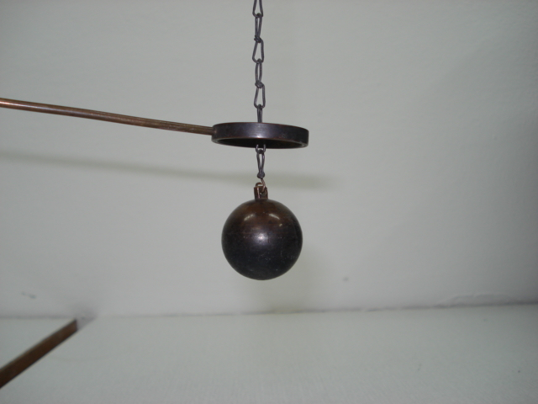
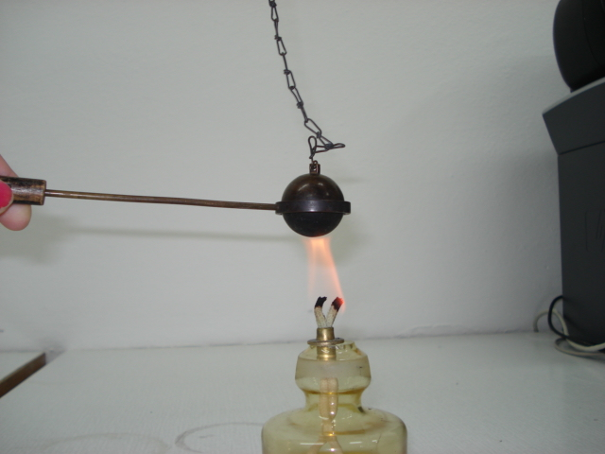
Změna objemu pevných těles při zahřívání nebo ochlazování
https://www.youtube.com/watch?v=VT3g9tWOS7g
Jednoduchým pokusem se můžeme přesvědčit, že kovová kulička po zahřátí zvětšila svůj objem, neprošla již kovovým kroužkem.

Slide 2
Pevná tělesa při zahřívání svůj objem zvětšují, při ochlazování zase zmenšují. Tělesa z různých materiálů se roztahují různě. S touto vlastností je třeba velmi často počítat v praxi, např.
dráty venkovního elektrického nebo telefonního vedení se upevňují vždy s jistým průvěsem
teplovodní potrubí musí mít pružné části
nosníky ocelových mostů jsou uloženy na pohyblivých válcích
mezi betonové panely silnic se umísťuje pružný asfalt.

Slide 3
Změna objemu kapalin a plynů při zahřívání nebo ochlazování
Také u kapalin nám jednoduchý pokus ukáže, co se děje s kapalinou po zahřátí.
https://www.youtube.com/watch?v=EXYIyyZWEhA

Slide 4
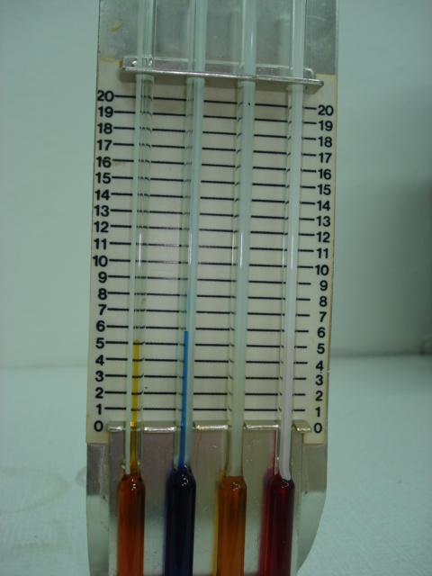
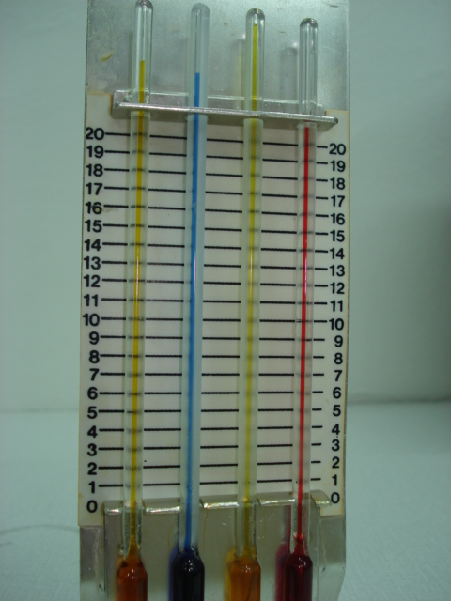
Na držáku jsou upevněny čtyři baňky s různými kapalinami. Situaci před zahřátím ukazuje obrázek.
Situaci po krátkodobém umístění baněk v horké vodní lázni ukazuje obrázek.

Slide 5
Plyny se chovají obdobně jako kapaliny.
https://www.youtube.com/watch?v=FOgumpu1Bfo
https://www.youtube.com/watch?v=96I-0aaFs3k
https://www.youtube.com/watch?v=FO

Slide 6
Kapaliny při zahřívání svůj objem zvětšují a při ochlazování zmenšují. Různé druhy kapalin se rozpínají různě. Obdobně se chovají také plyny. S touto vlastností kapalin a plynů je třeba počítat v praxi, např.
výrobci nápojů neplní láhve s minerálkami či limonádami zcela po okraj
nádrž cisterny či automobilu se nesmí plnit až po okraj plnicího otvoru
jízdní kolo nesmíme nechat v létě dlouho stát na sluníčku.

